Slide 1
Песочные фантазии
Выполнил:
Сосина Елена Михайловна
Федорова Елена Петровна

Slide 2
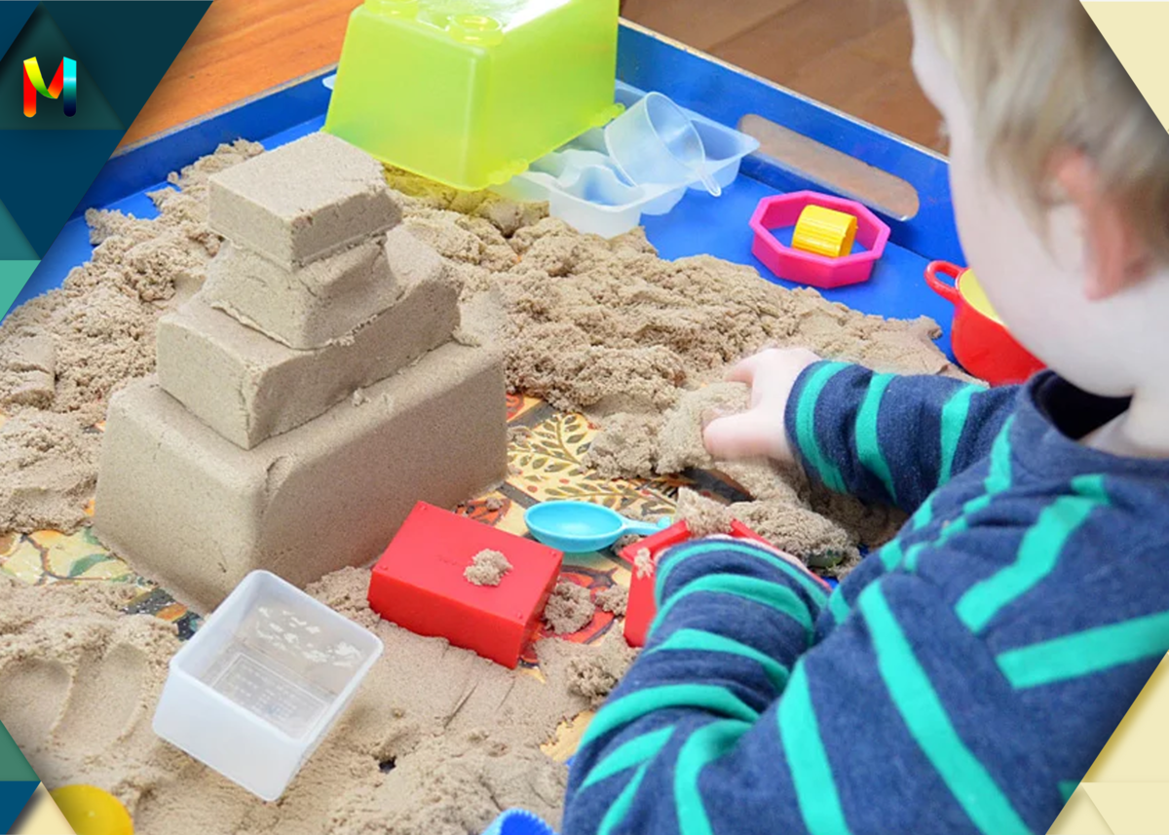
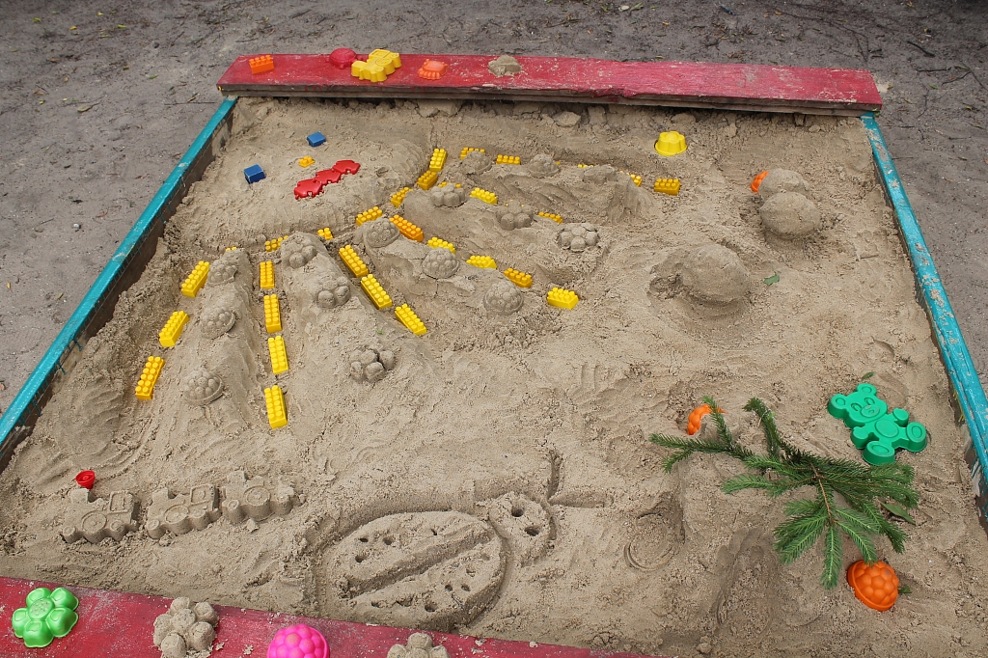
Игра с песком – это естественная и доступная для каждого ребенка форма деятельности

Slide 3
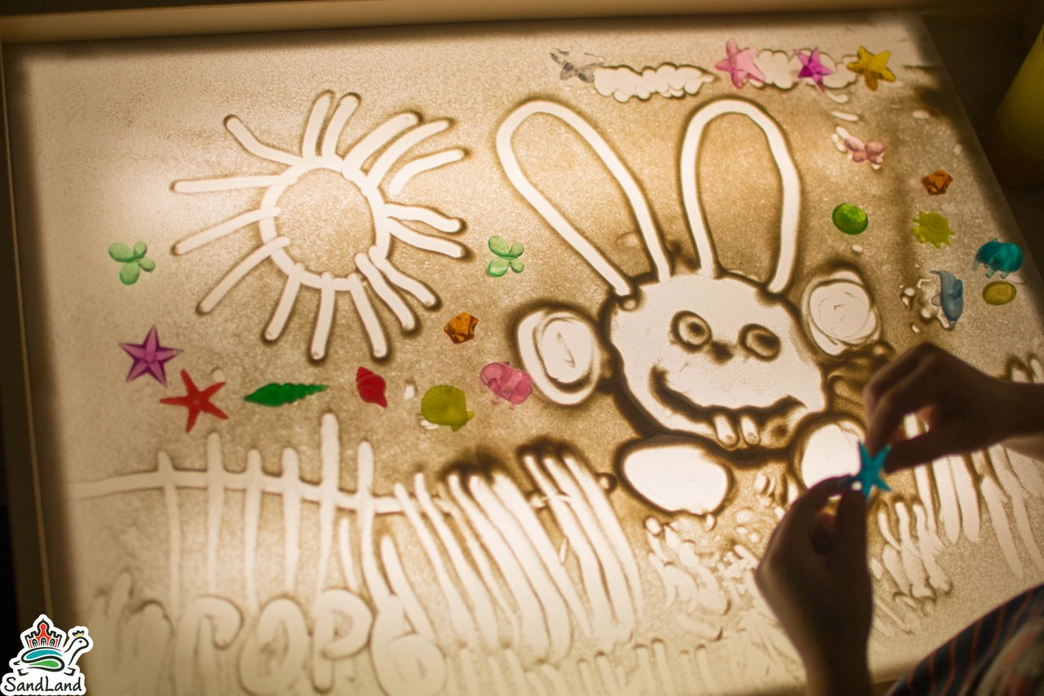
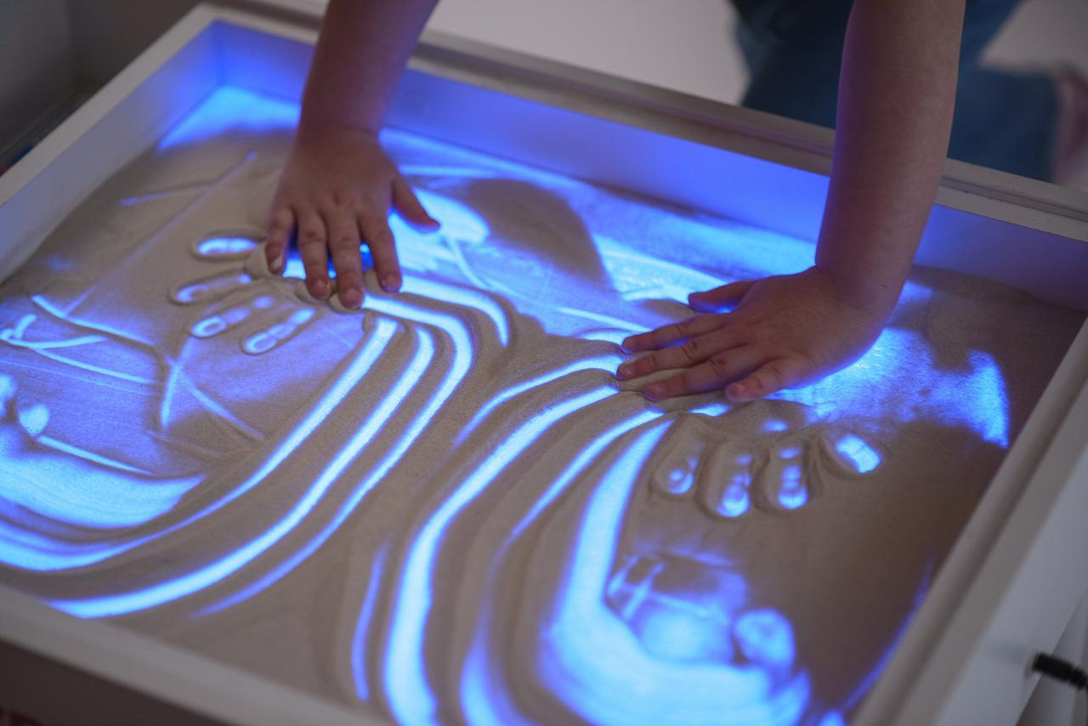
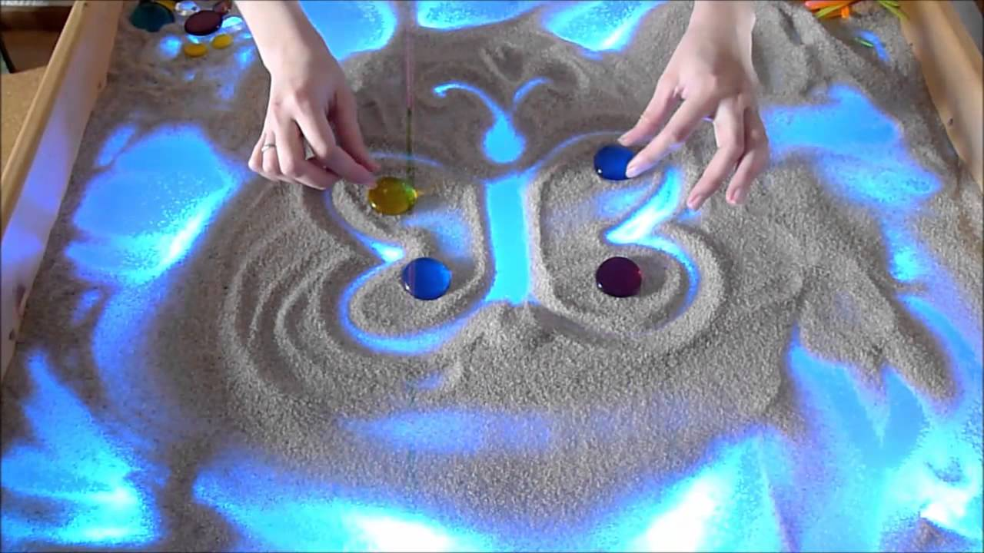
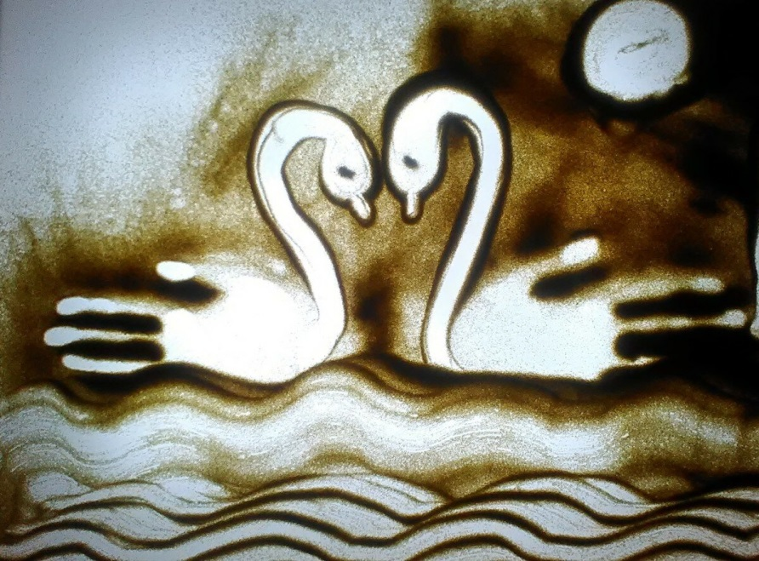

Slide 4
Это развивает! Развивается моторика, сенсорика, творческое воображение, познавательные процессы, снимается мышечное и эмоциональное напряжение

Slide 5
Основная цель занятий с песком - развитие эмоционально-волевой и познавательной сфер ребенка, коммуникативных навыков.

Slide 6
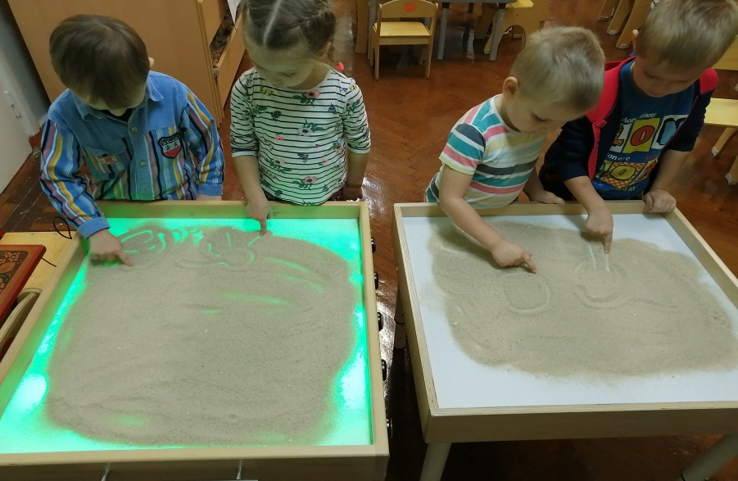
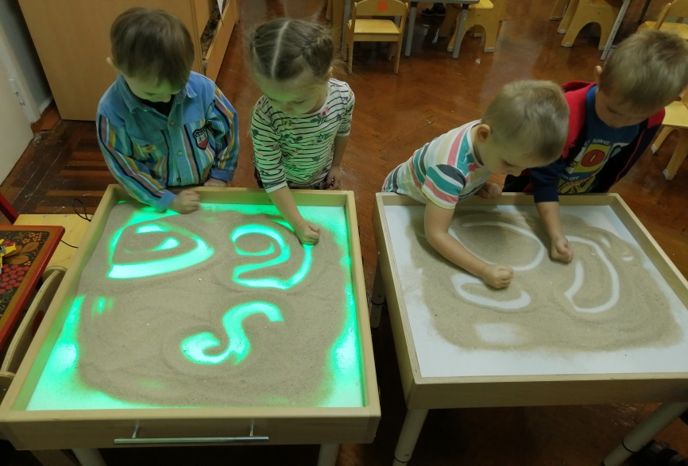
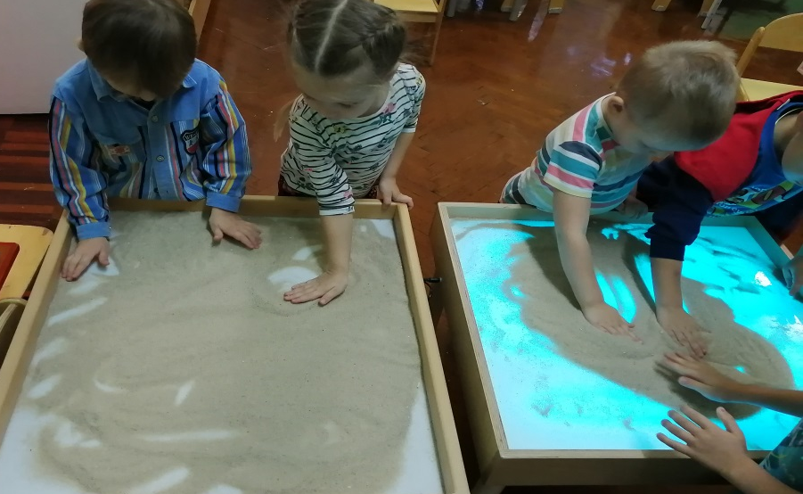
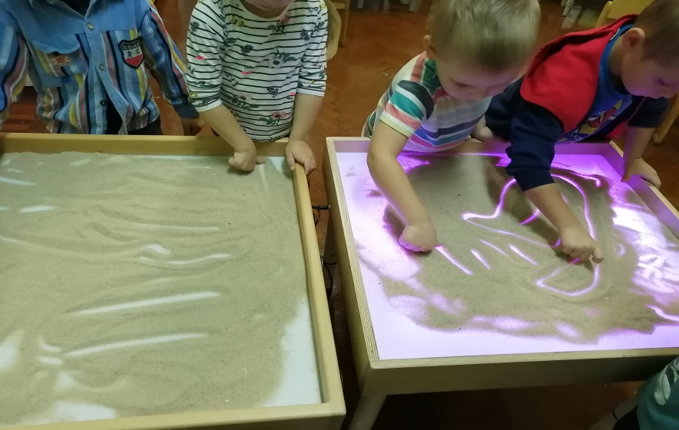
Способы рисования песком
Рисование пальцем
Рисование кулачком
Рисование ладонью
Рисование ребром большого пальца

Slide 7
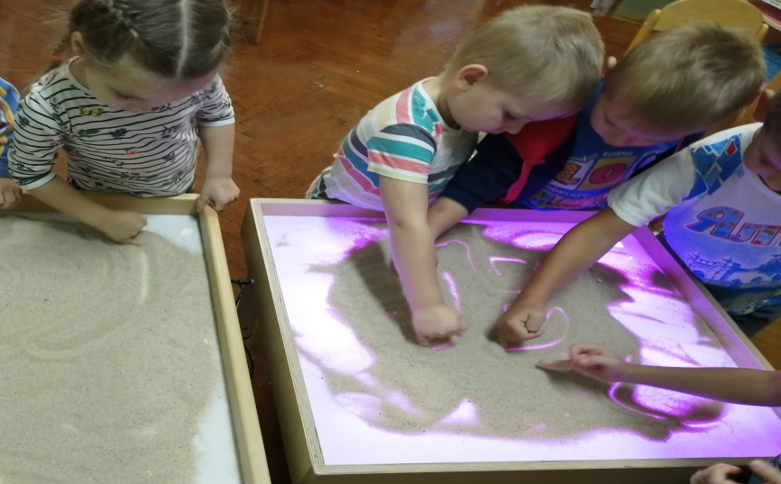
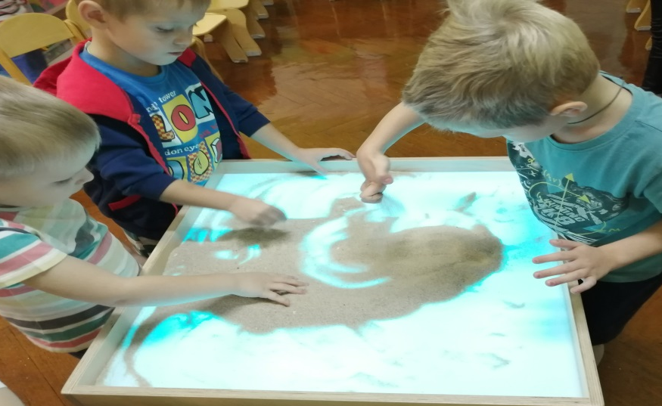
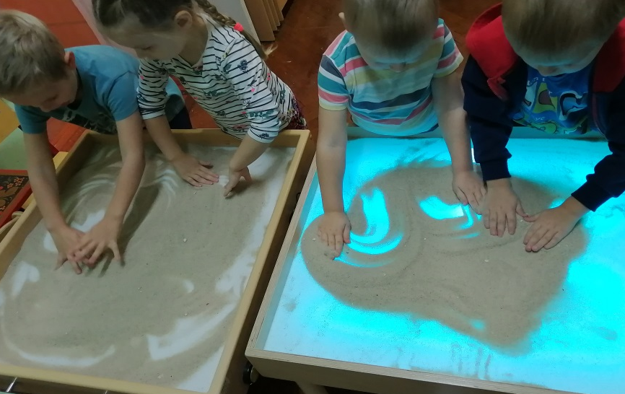
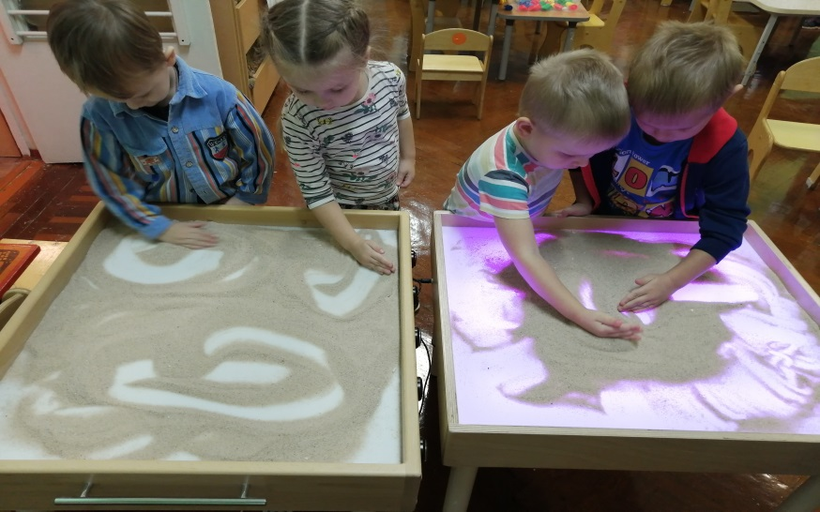
Способы рисования песком
Рисование мизинцем
Рисование щепотью
Рисование симметрично двумя руками
Рисование ребром ладони

Slide 8
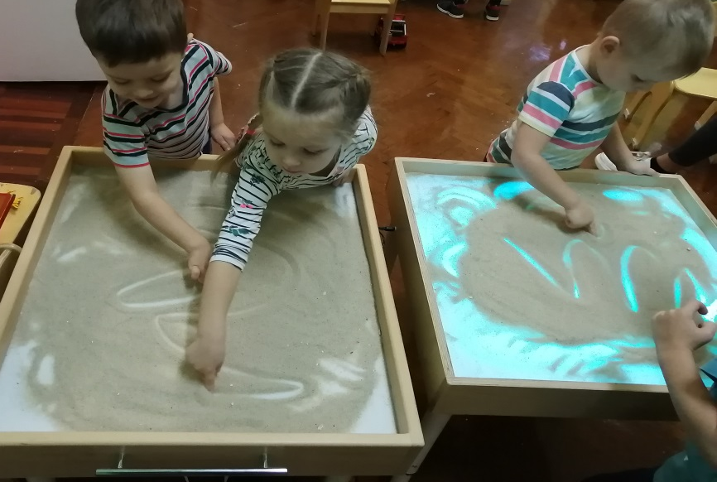
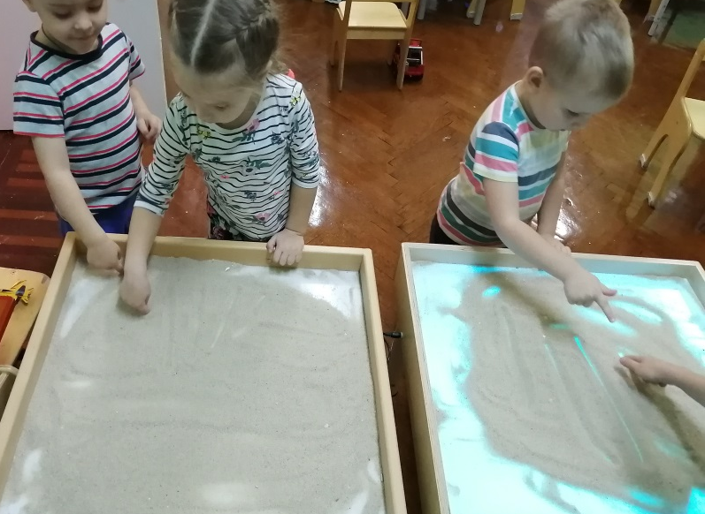
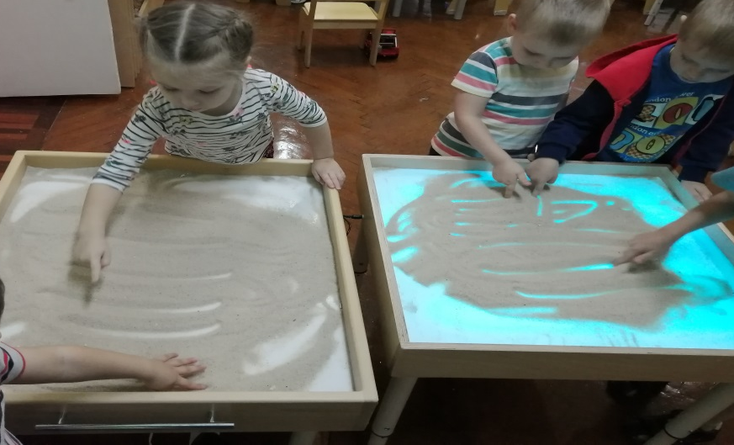
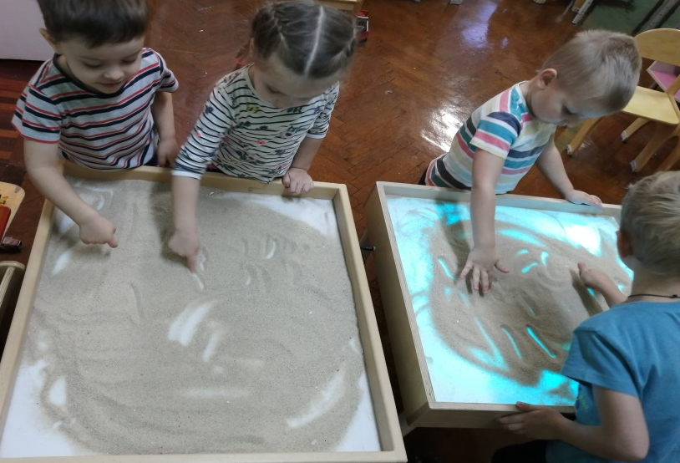
В младшем возрасте начинаем рисовать с простых линий
«Дорожки»
«Заборчик»
«Лесенки»
«Дождик»

Slide 9
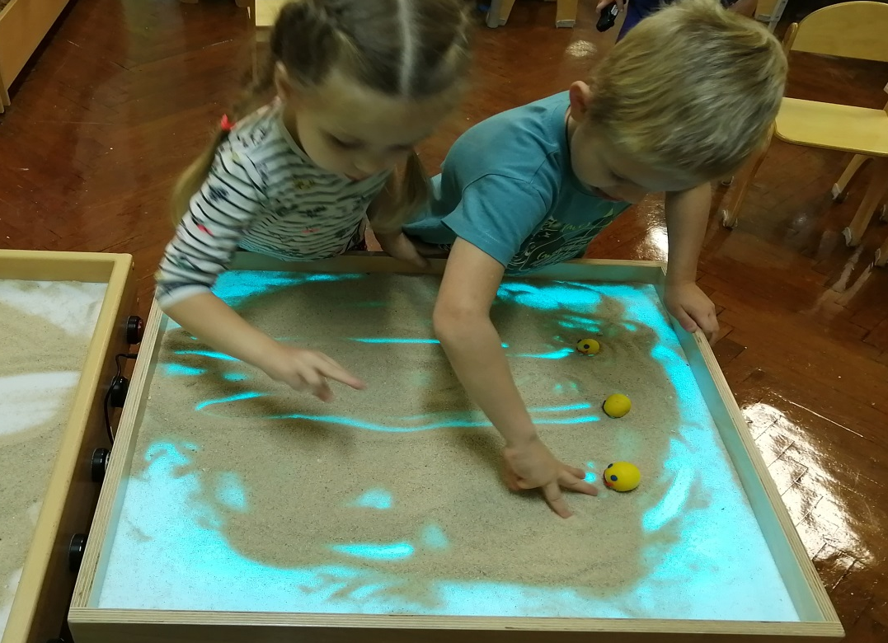
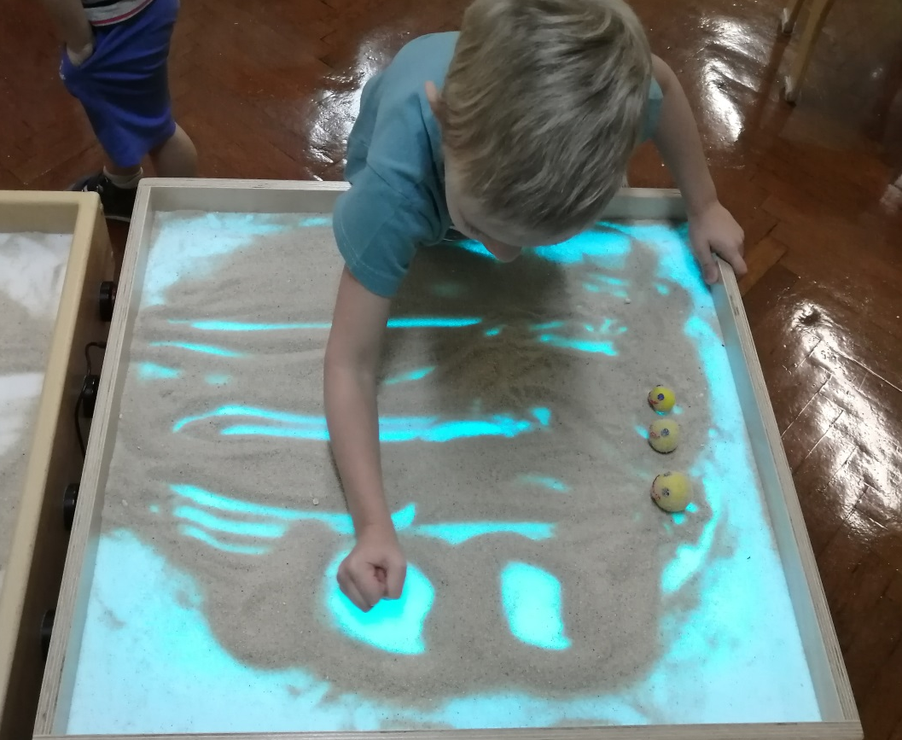
Песочная история «Дорожки для колобка»

Slide 10
Дополнительные материалы

Slide 11
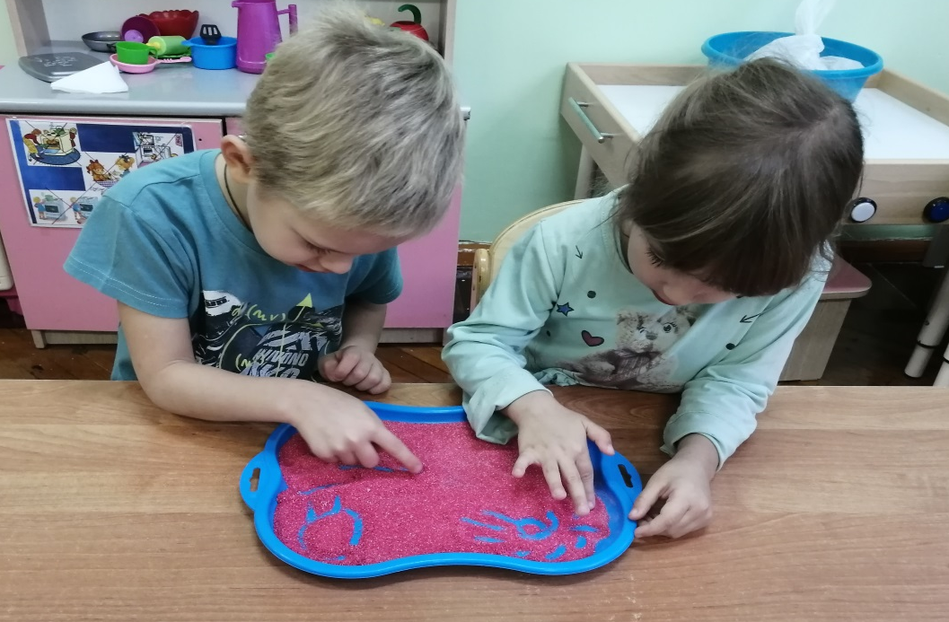
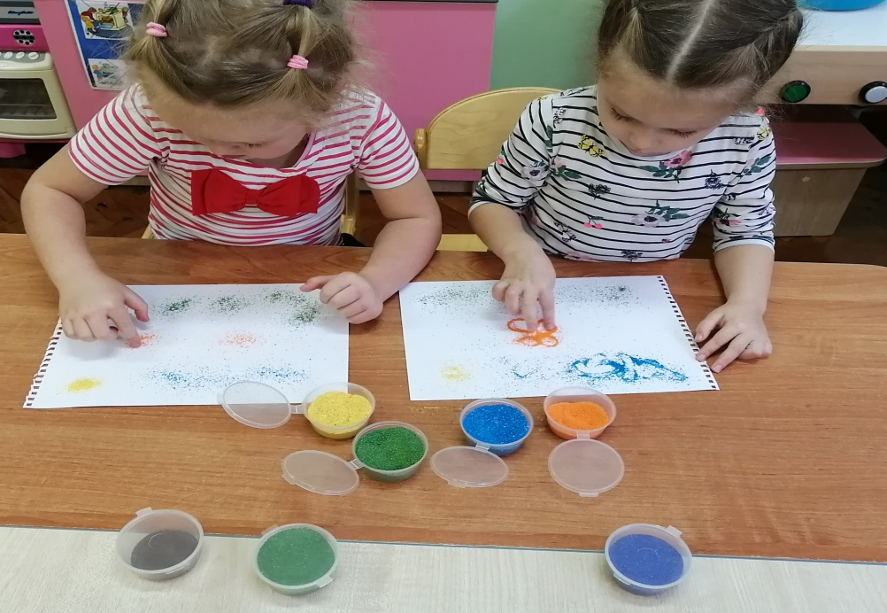
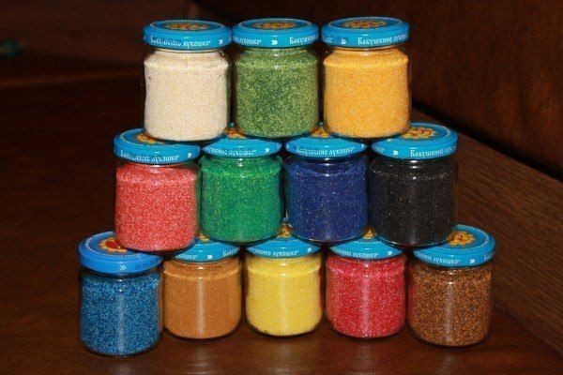
Рисование цветной манкой

Slide 12
